Slide 1
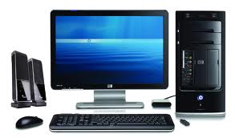
ΞΑΝΘΗ ΦΙΛΙΠΠΟΣ ΠΕΝΝΥ
Προσοχή στο διαδίκτυο
Ε΄3
2017-18

Slide 2
Πρέπει να μπούμε στο διαδίκτυο να ρωτάω τον κηδεμόνα μου
Να μην μιλάω με άτομα τα οποία δεν ξέρω
Μην στέλνω ποτέ φωτογραφίες μου σε κάποιον που μου το ζητάει

Slide 3
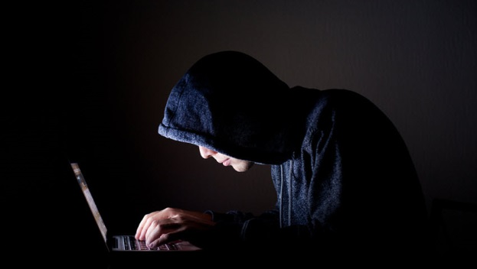
Συμβουλεύομαι από τους γονείς μου όταν πρόκειται να κάτσω στον υπολογιστή ή να χρειαστώ το κινητό τους
Να μην μιλάω με άτομα που δεν γνωρίζω
Μην στέλνω ποτέ φωτογραφίες μου ή της οικογένειά μας. Σε κάποιον που μου το ζητάει

Slide 4
Αν κάποιος μου μιλήσει άσχημα ή ανεβάσω άσχημες εικόνες, βίντεο για ‘μενα και με -φοβίσει στο διαδίχτυο ή κάνει κάτι που με κάνει να νιώθω άσχημα

